Slide 1

《概率论与数理统计B》
第二次习题课
第6周至第13周作业选讲
主讲人：赵家杨

Slide 2
随机变量的数字特征

Slide 3


4.26

Slide 4

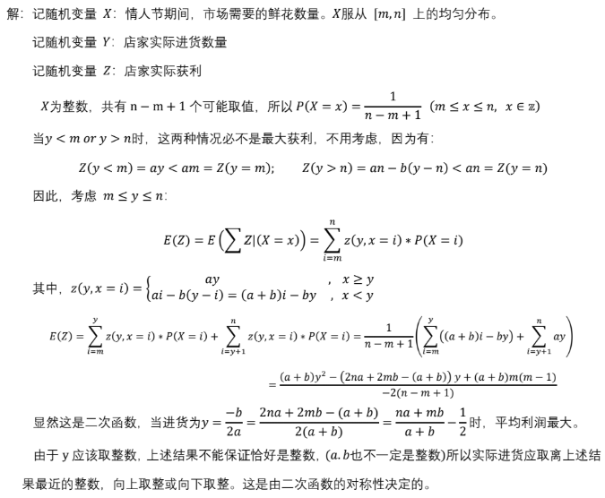
4.29

Slide 5


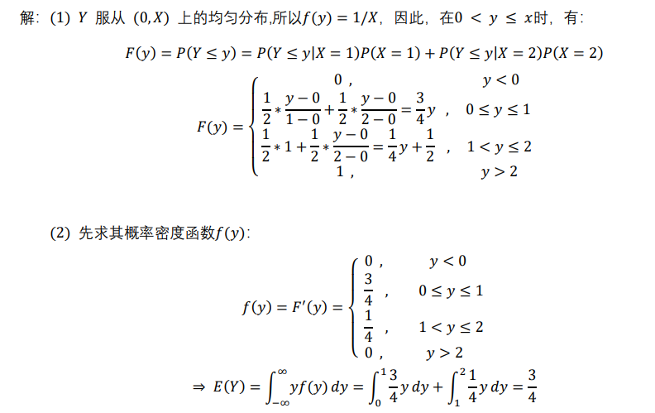
4.32

Slide 6

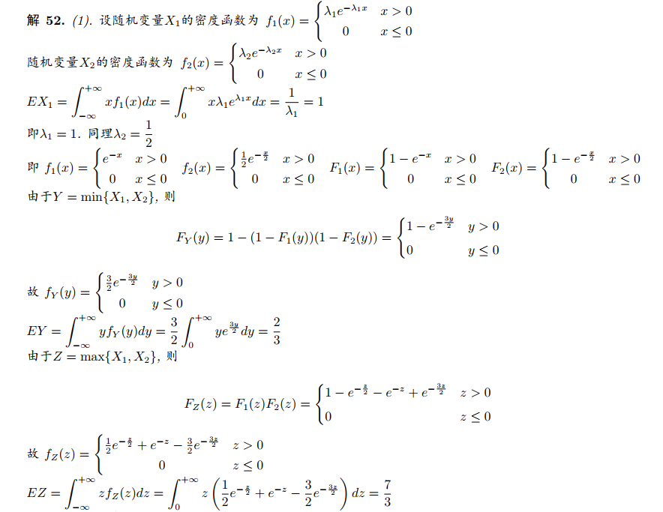
4.52

Slide 7

4.52

Slide 8


4.62

Slide 9

4.62

Slide 10
大数定律和中心极限定理

Slide 11

5.4

Slide 12


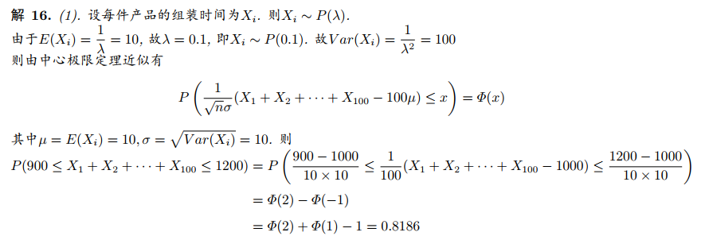
5.16

Slide 13
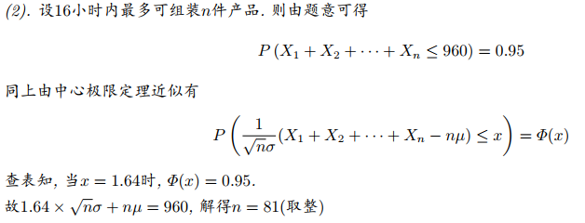
5.16

Slide 14
数理统计基础

Slide 15


6.16

Slide 16
参数估计

Slide 17

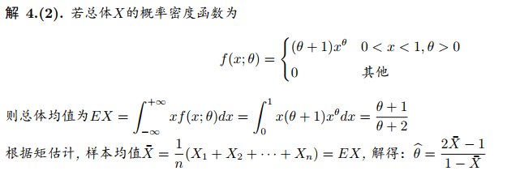
7.4(2)

Slide 18
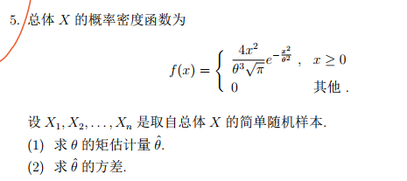
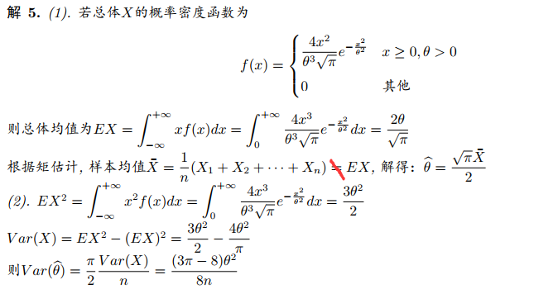
7.5

Slide 19

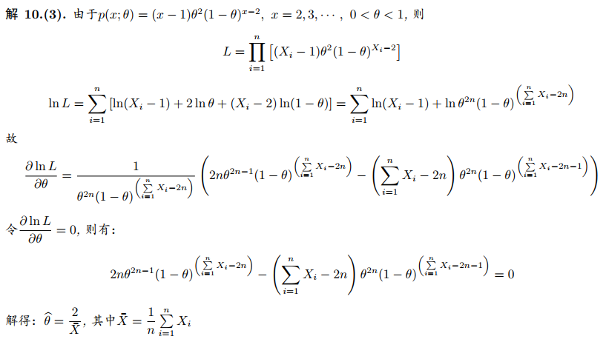
7.10(3)

Slide 20


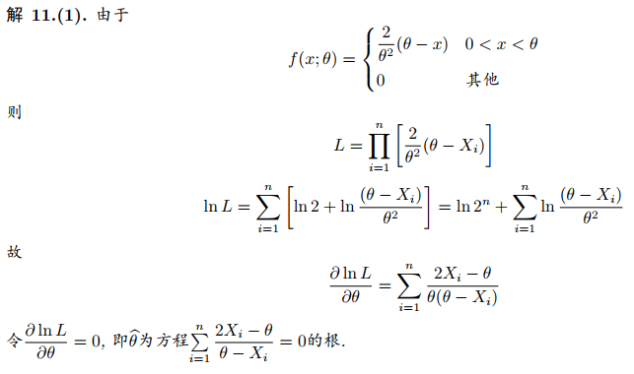
7.11(1)

Slide 21

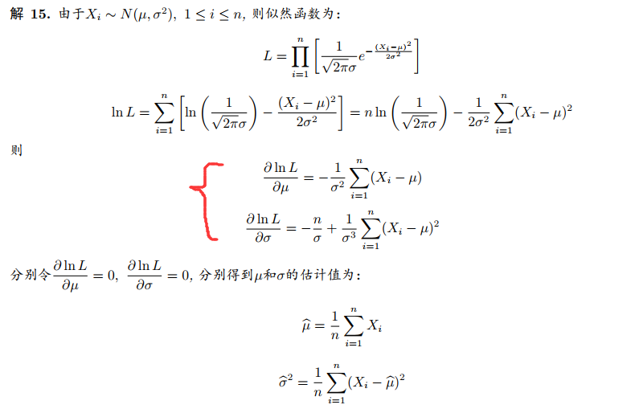
7.15

Slide 22

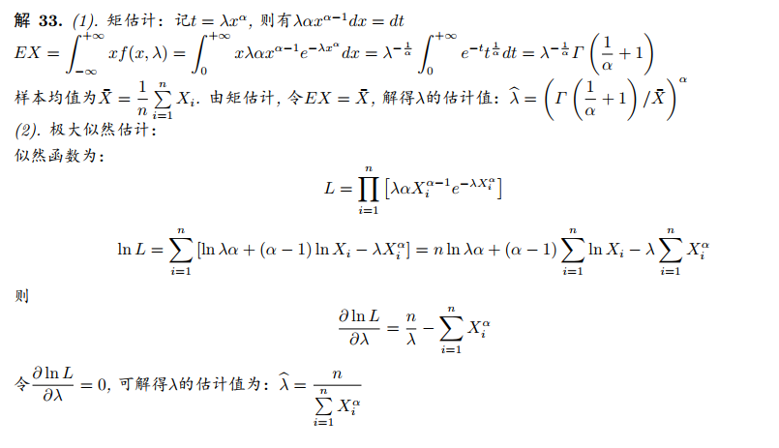
7.33

Slide 23

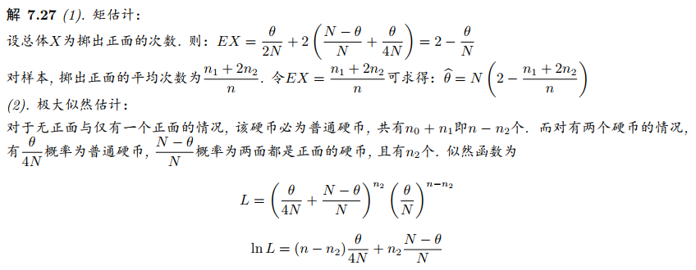
7.27

Slide 24
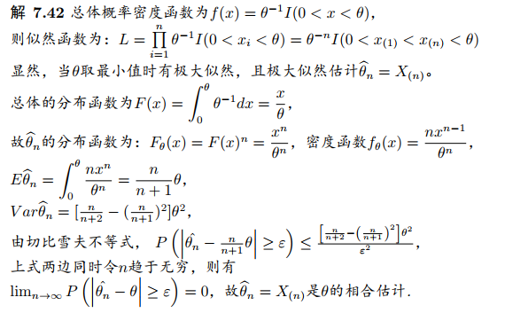
7.42

Slide 25
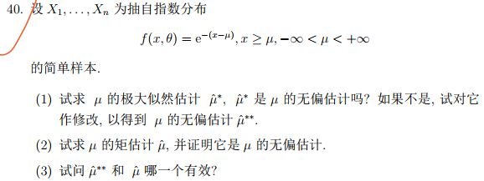
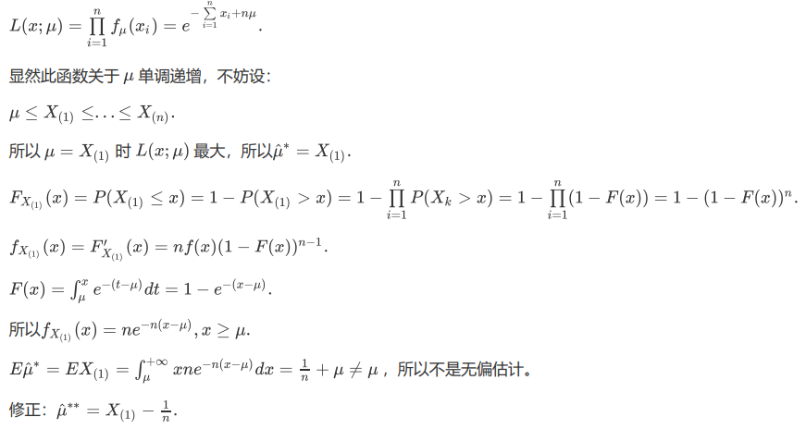
7.40
(1)

Slide 26

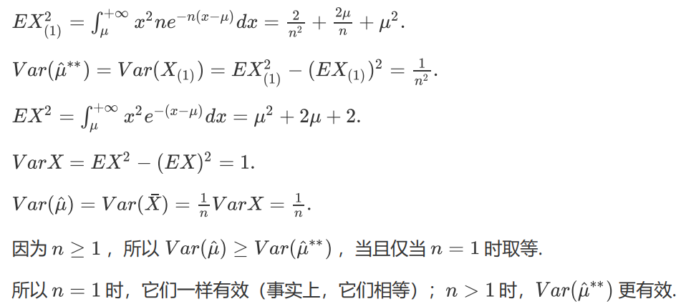
7.40
(2)
(3)

Slide 27



7.63
正态分布均值的区间估计（方差已知，方差未知）

Slide 28

7.63

Slide 29



7.67
正态分布均值的区间估计（方差未知）

Slide 30

7.67
正态分布均值的区间估计（方差未知）

Slide 31

7.67
正态分布均值的区间估计（方差未知）

Slide 32


7.71
正态分布方差的区间估计（均值已知，均值未知）

Slide 33

7.71
正态分布方差的区间估计（均值已知，均值未知）

Slide 34

7.76
二项分布参数p的区间估计

Slide 35

7.76
二项分布参数p的区间估计
建议：

Slide 36
假设检验

Slide 37
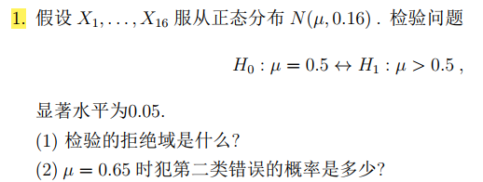
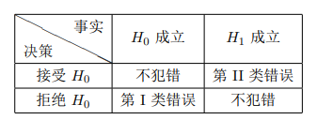

8.1

Slide 38


8.4

Slide 39
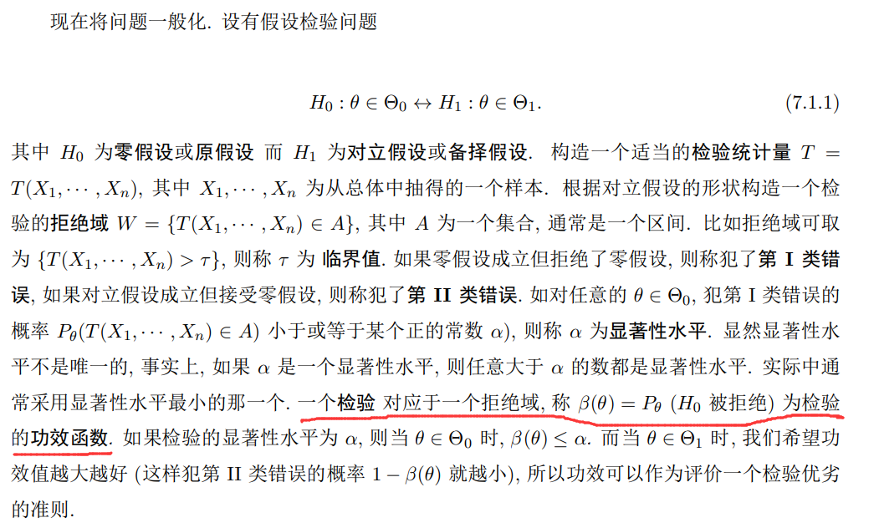
注意概念的理解

Slide 40

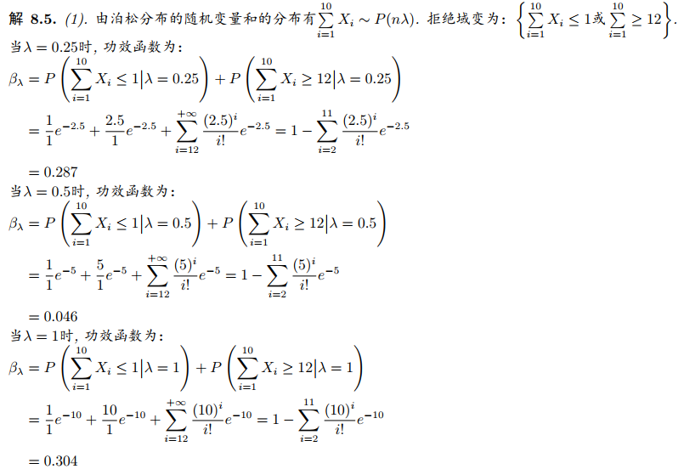
8.5

Slide 41

8.5

Slide 42
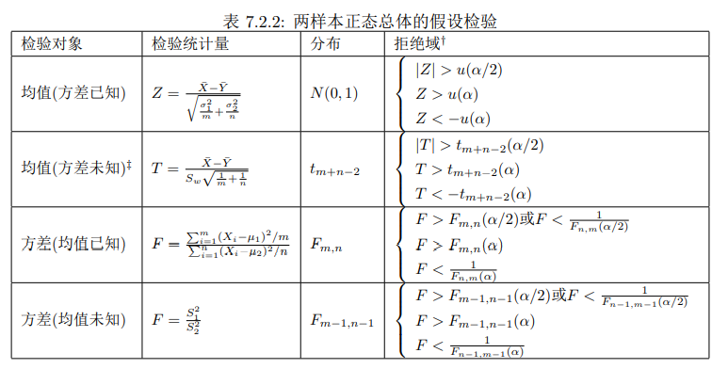

Slide 43


注意两样本正态总体的假设与成对数据假设的区别

Slide 44
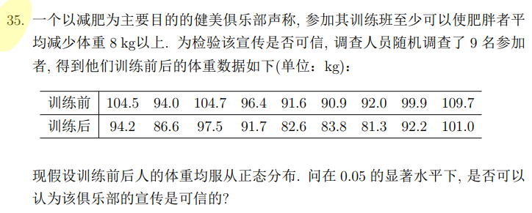

8.35

Slide 45

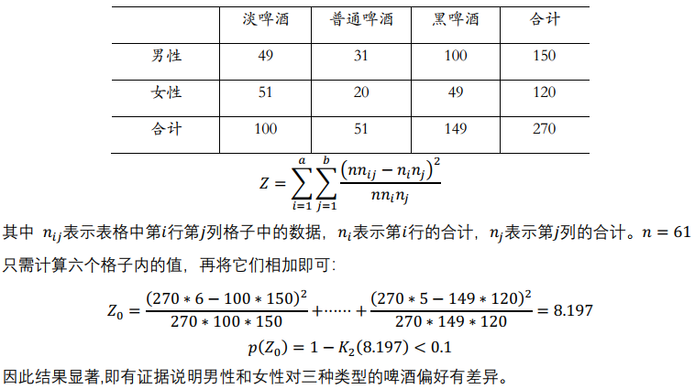
8.63
拟合优度检验
列联表的独立性，齐一性

Slide 46
谢谢大家！

